Slide 1




NHIỆT LIỆT CHÀO MỪNG
QUÝ THẦY CÔ VỀ DỰ
HỘI THI GIÁO VIÊN DẠY GIỎI CẤP CƠ SỞ
TRƯỜNG TIỂU HỌC PHÚC XUÂN
Năm học 2023 - 2024

Slide 2















Slide 3











Trß ch¬i
Rung chuông vàng

Slide 4


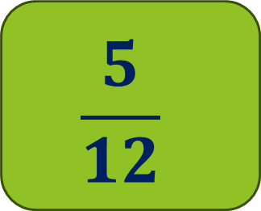
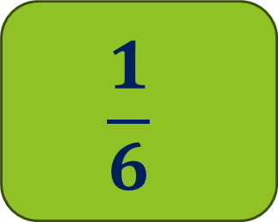
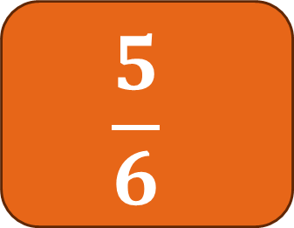

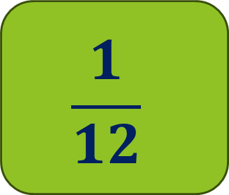
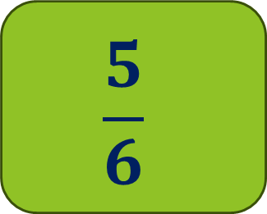
$\frac{1}{6}$ + $\frac{4}{6}= ?$
Câu 1
$$\frac{5}{12}$$
$$\frac{1}{6}$$
A
b
$$\frac{5}{6}$$
$$\frac{1}{12}$$
$$\frac{5}{6}$$
c
D
0
5
1
3
4
6
7
8
2
10
9
Hết giờ

Slide 5
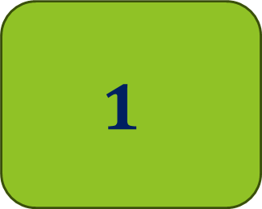
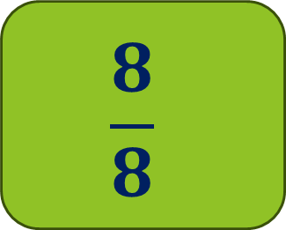
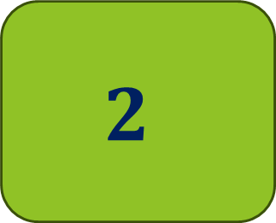

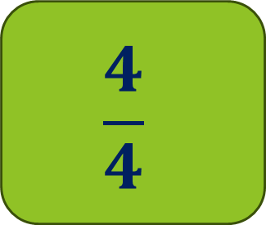
$\frac{5}{4}$ + $\frac{3}{4}= ?$
Câu 2
$$2$$
$$1$$
A
b
$$\frac{8}{8}$$
$$\frac{4}{4}$$
c
D
0
5
1
3
4
6
7
8
2
10
9
Hết giờ

Slide 6
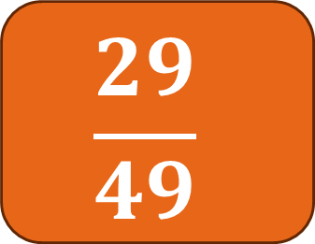

$\frac{17}{49}$ + $\frac{12}{49}=?$
Câu 3
$$\frac{29}{49}$$
0
5
1
3
4
6
7
8
2
10
9
Hết giờ

Slide 7

Binh ...Boong...
Binh ...Boong...

Slide 9
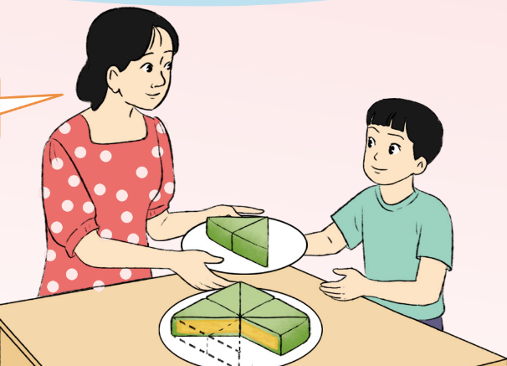
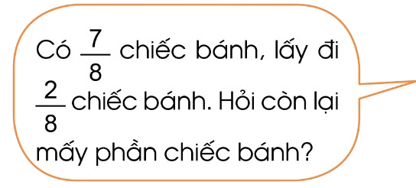

Slide 10
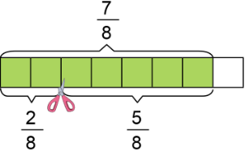

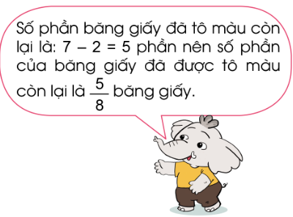
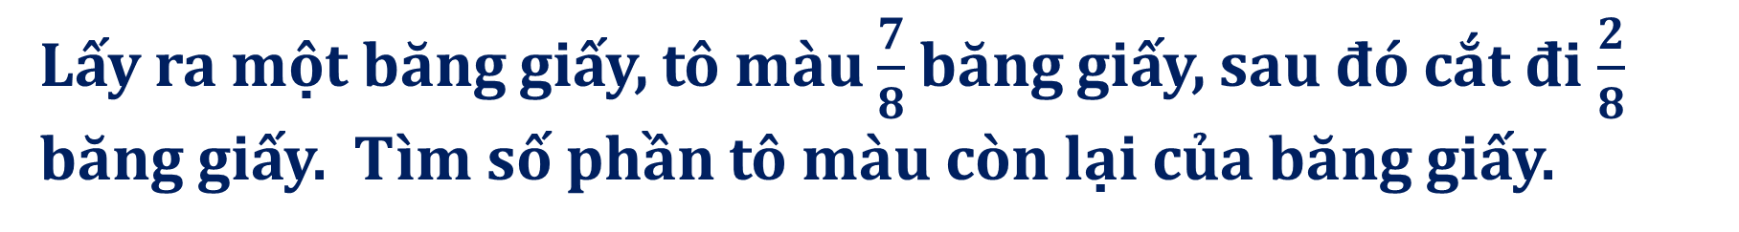

Lấy ra một băng giấy, tô màu $\frac{7}{8}$ băng giấy, sau đó cắt đi $\frac{2}{8}$ băng giấy. Tìm số phần tô màu còn lại của băng giấy.
Vậy: $\frac{7}{8}$ - $\frac{2}{8}$= $\frac{5}{8}$

Slide 11


Ví dụ: $\frac{5}{7}$ - $\frac{2}{7}=$

Slide 12
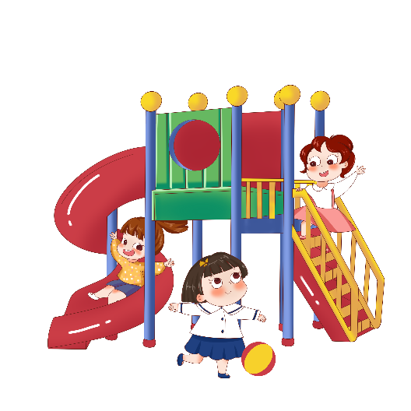



Slide 13
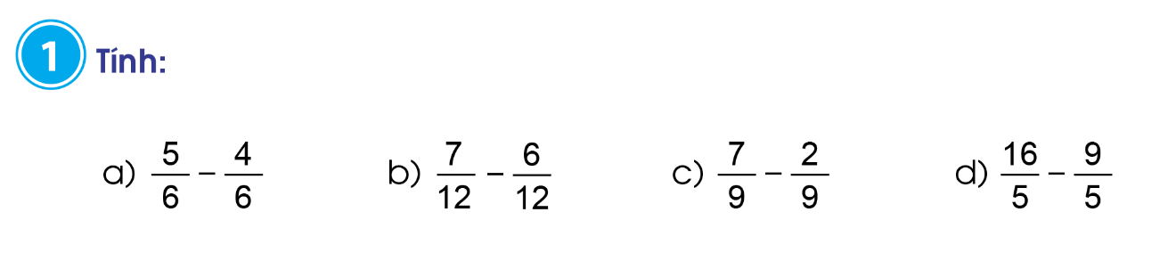

Slide 14
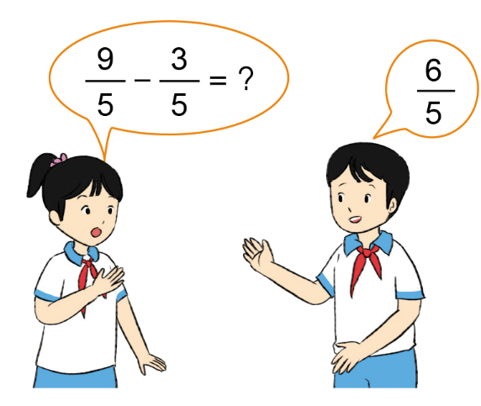
Viết phép tính thích hợp với mỗi hình (theo mẫu).
Trò chơi “Đố bạn”
Em viết hai phân số có cùng mẫu số rồi đố bạn trừ hai phân số đó.

Slide 15




